Slide 1
Костюмы для сюжетно-ролевой игры группа «Чиполлино»

Slide 2
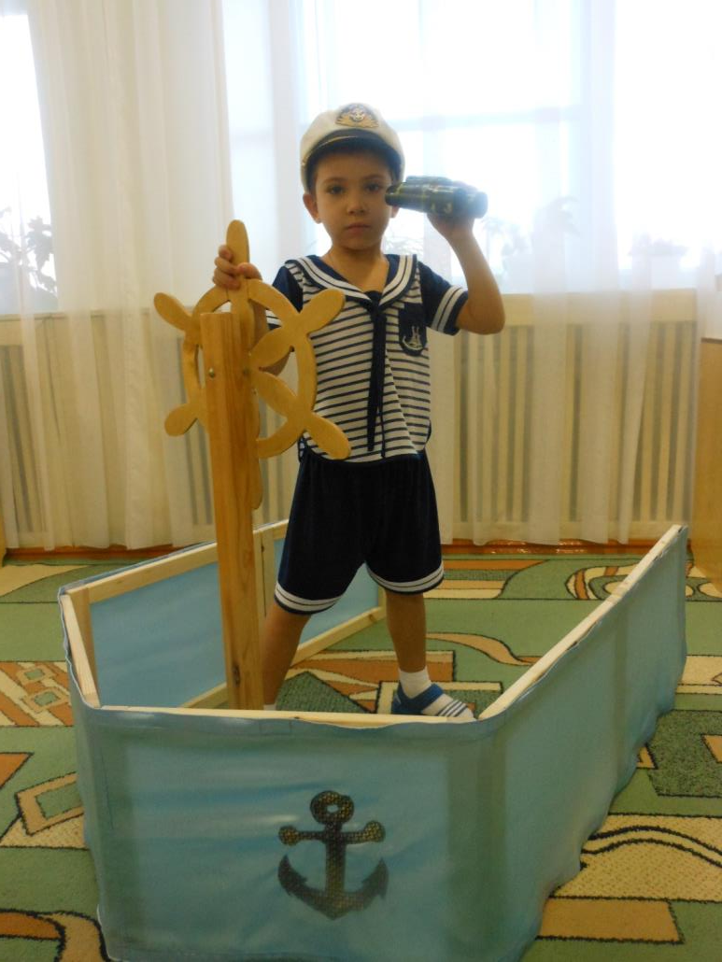
Моряк
Плывёт моряк на корабле Он не тоскует по земле. Он с ветром дружит и волной Ведь море — дом его родной.

Slide 3
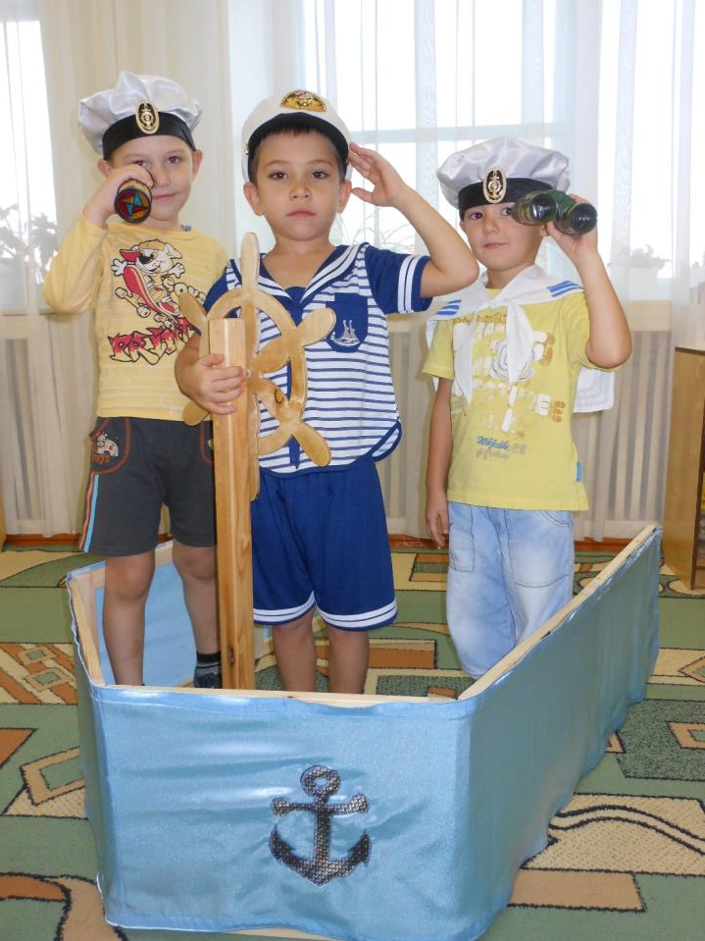
Капитан и матросы отправились в дальнее путешествие

Slide 4
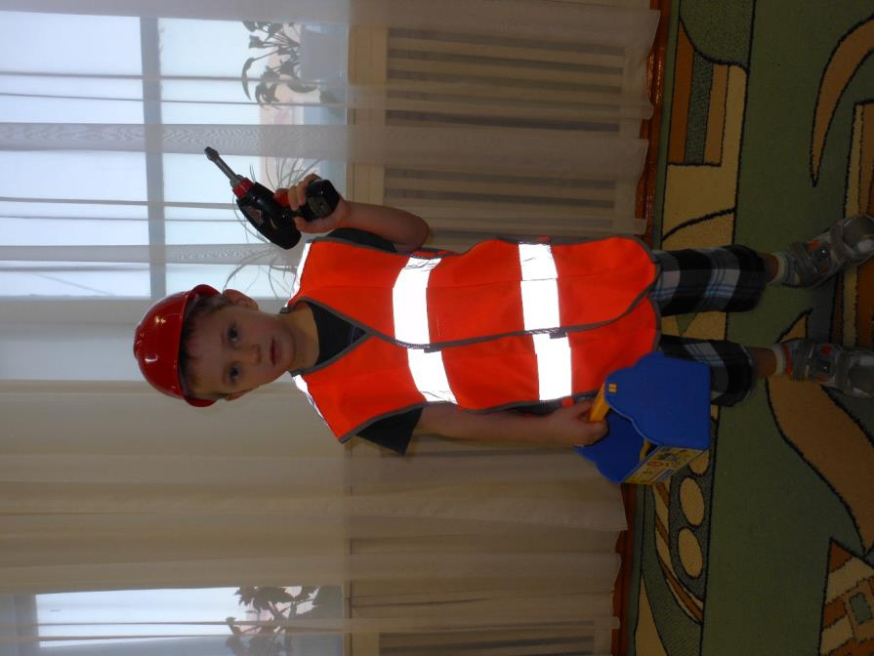
Строитель
Пусть не сердятся родители, Что измажутся строители, Потому что тот, кто строит, Тот чего-нибудь да стоит! И не важно, что пока Этот домик из песка!

Slide 5
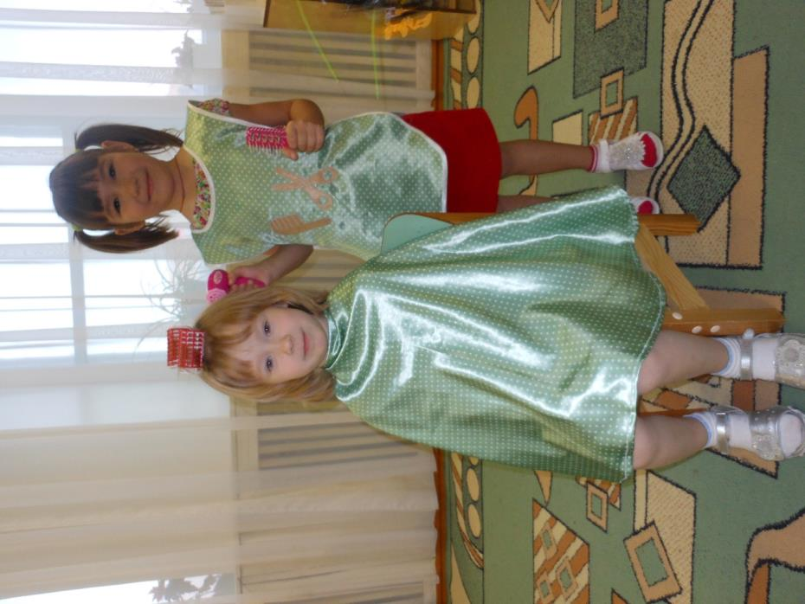
Парикмахер
Дайте ножницы, расчёску, Он вам сделает причёску. Парикмахер непременно Подстрижёт вас современно.

Slide 6
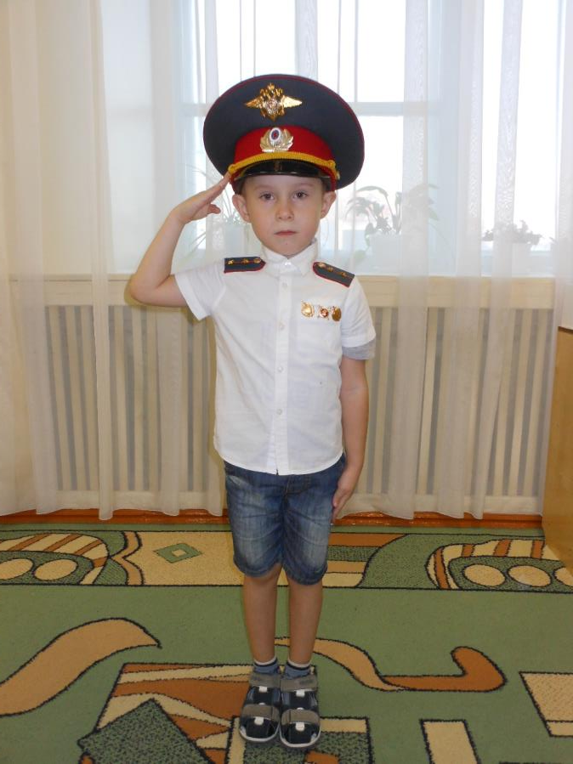
Полиция
Если вы в беду попали, Телефон 02 набрали. К вам полиция придёт, Всем поможет, всех спасёт.

Slide 7
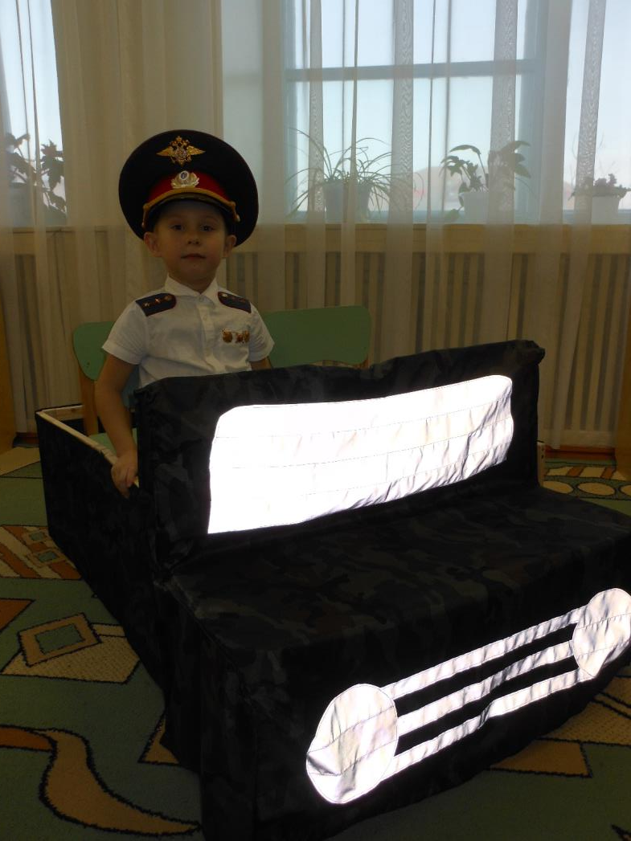

Slide 8
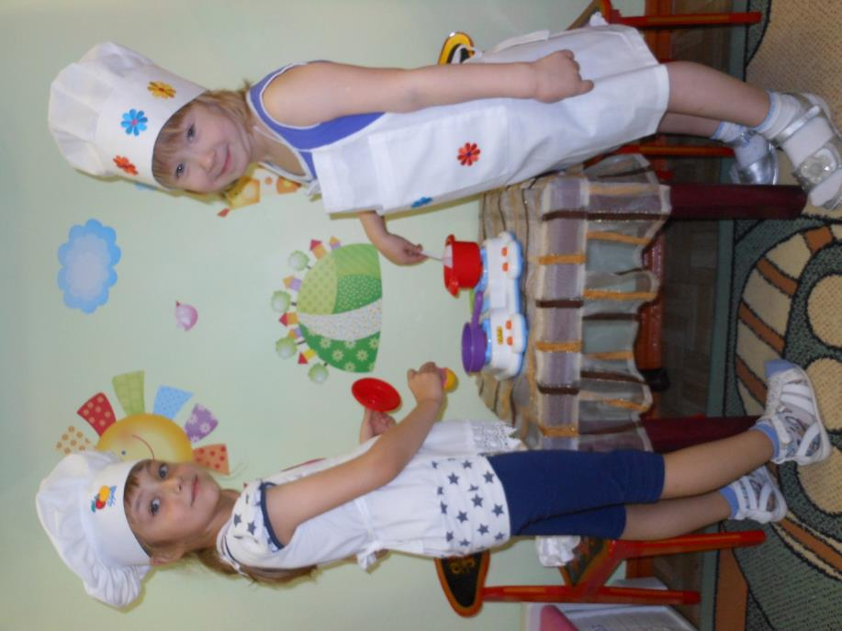
Повар
Дайте повару продукты: Мясо птицы, сухофрукты, Рис, картофель… И тогда Ждёт вас вкусная еда.

Slide 9
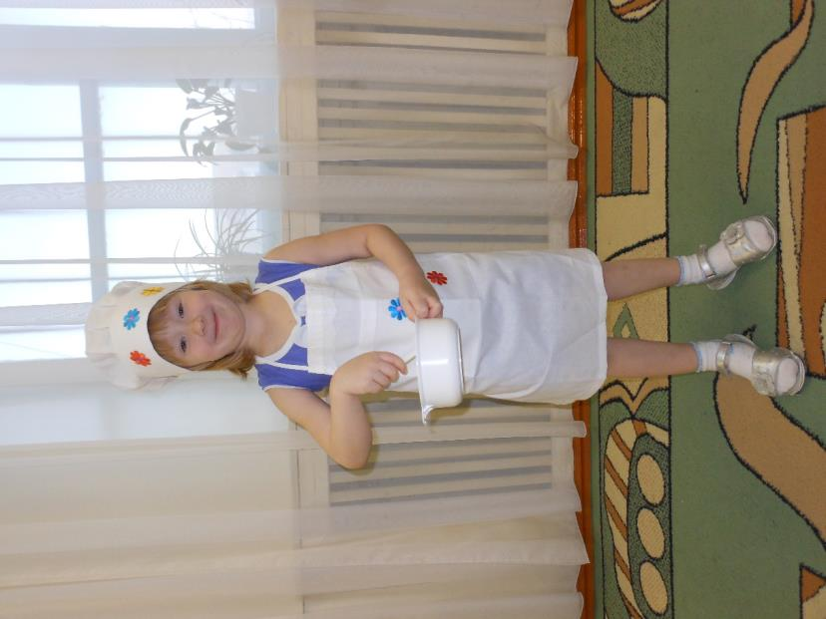
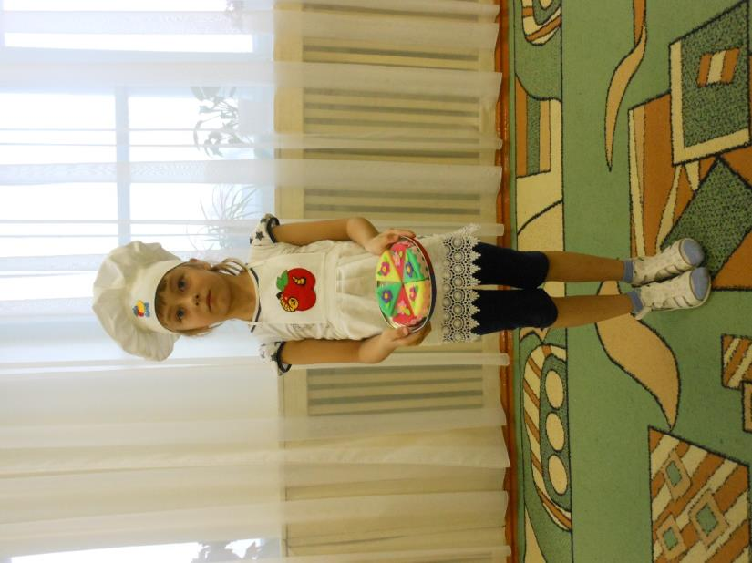

Slide 10
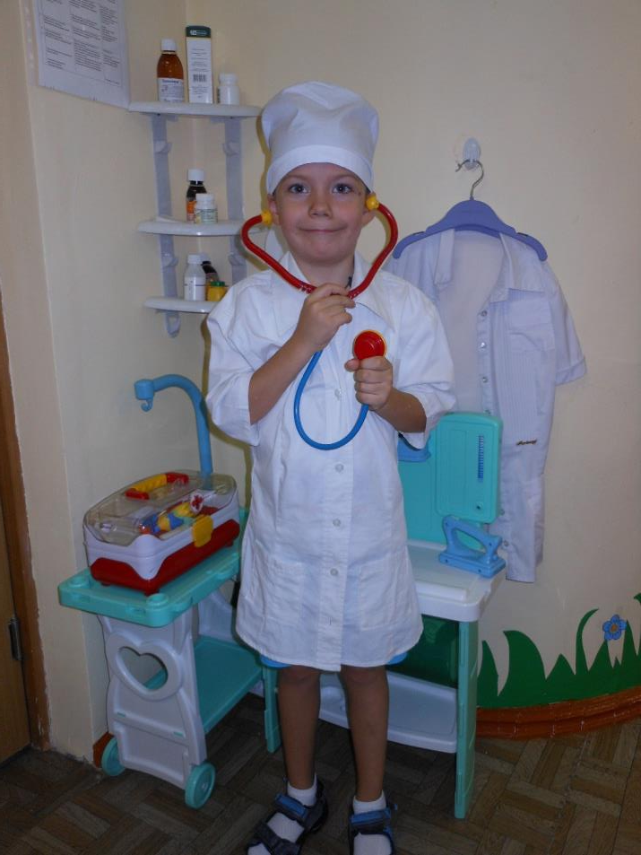
Врач
Если щеки запылают Вдруг сильнее кумача, Если кашель — вызывают Всем немедленно врача.

Slide 11
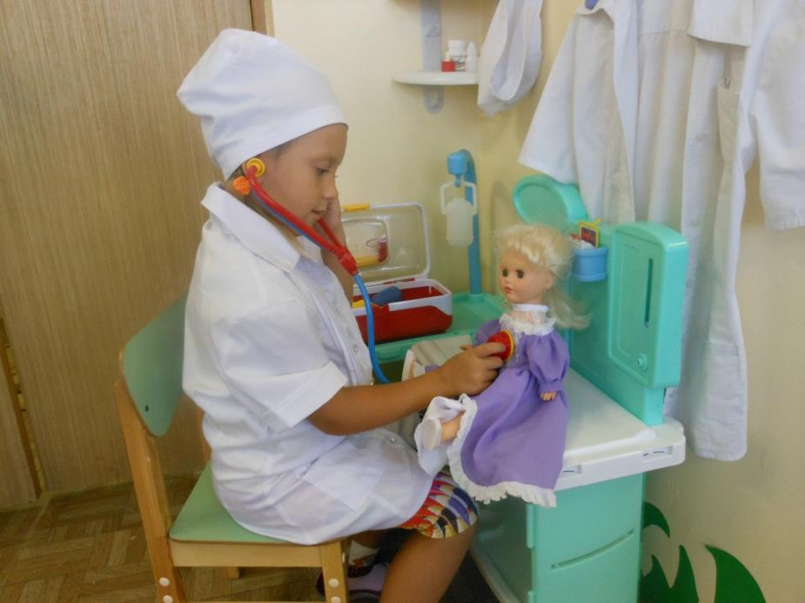
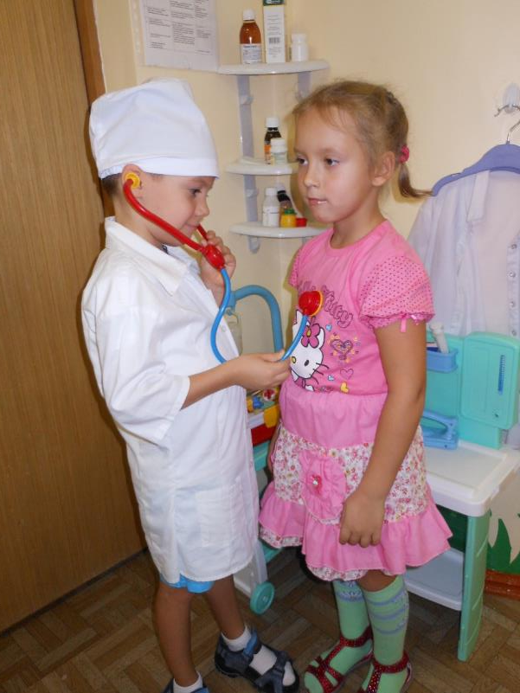

Slide 12
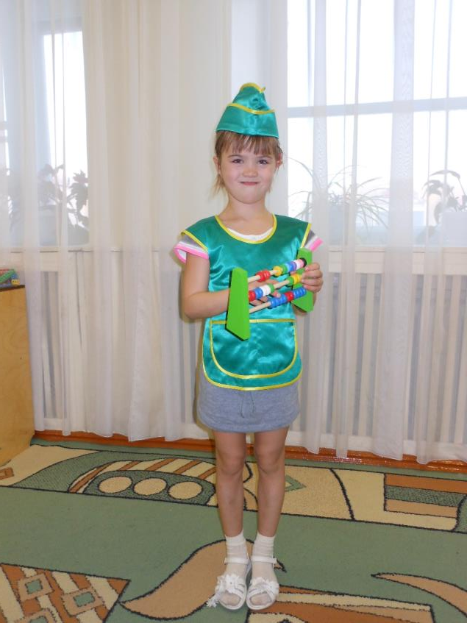
Продавец
В магазине, на базаре И в буфете, наконец, Всюду, где бы ни бывали, Вас встречает продавец.

Slide 13
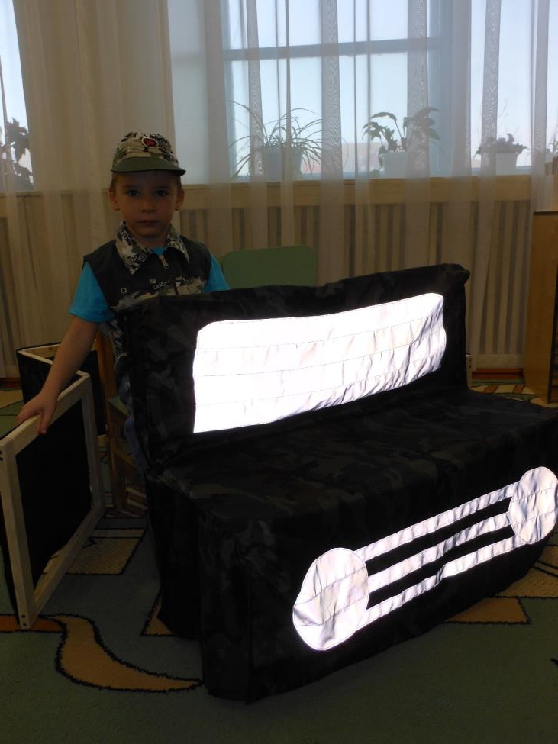
Военный
У меня пока игрушки: Танки, пистолеты, пушки, Оловянные солдаты, Бронепоезд, автоматы. А когда настанет срок, Чтоб служить спокойно мог, Я с ребятами в игре Тренируюсь во дворе.

Slide 14
Конец!
Спасибо за внимание!

